Slide 1

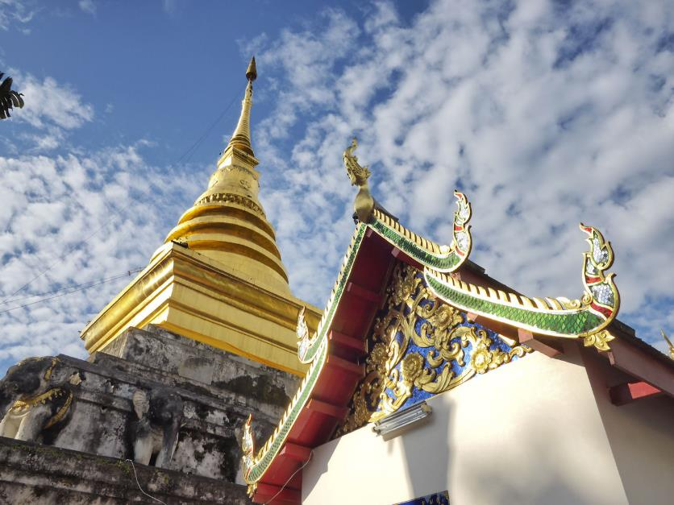
タイ王国
タイの達人
クイズに答えてタイのいろいろを知ってみよう
全部で10問
スタート
©ASEAN-Japan Centre
ワットプラタートチェンカム

Slide 2
問１ タイを英語で？
タイの達人
A. Taiwan （タイワン）
B. Thailand（タイランド）
C. Turkey（ターキー）
D. Tibet（チベット）

Slide 3
正解
タイの達人
通称タイ又はタイランド＝英語でThailand
正式名称は タイ王国 、タイ語で「ラート・チャ・アーナーチャック・タイ」
英語で The Kingdom of Thailand
知ってた？
次の問題にすすむ⇒

Slide 4
おっと！まちがい
タイの達人
↩もういちど挑戦する
次の問題に行く⇒

Slide 5
問２ タイの首都は？
タイの達人
A. マニラ
B. シャンハイ
C. バンコク
D. ホーチミン

Slide 6
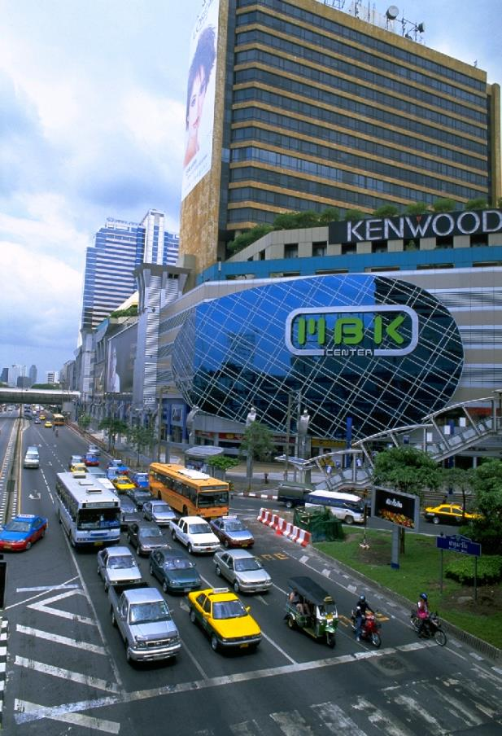
正解
タイの達人
覚えられるかな？💦
タイの首都は、「バンコク」です。この「バンコク」とは通称名で正式名称があります。なんと文字数121文字
正式名称は
「クルンテープ・マハーナコーン・アモーンラッタナコーシン・マヒンタラーユッタヤー・マハーディロック・ポップ・ノッパラット・ラーチャタニーブリーロム・ウドムラーチャニウェートマハーサターン・アモーンピマーン・アワターンサティット・サッカタッティヤウィサヌカムプラシット」です。
引用：タイ国政府観光庁
次の問題にすすむ⇒
©ASEAN-Japan Centre

Slide 7
おっと！まちがい
タイの達人
↩もういちど挑戦する
次の問題にいく⇒

Slide 8
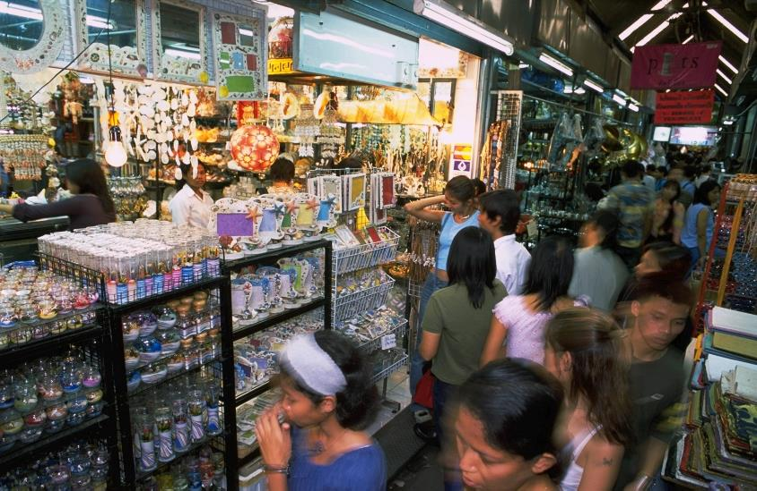
問３ タイの通貨は？
タイの達人
A. バーツ
B. ドル
C. リンギット
D. ユーロ
©ASEAN-Japan Centre
チャトチャク・ウィークエンド・マーケット

Slide 9
正解
タイの達人
タイの通貨はバーツ（Baht）
補助通貨はサタン（Satang)
次の問題にすすむ⇒

Slide 10
おっと！まちがい
タイの達人
↩もういちど挑戦する
次の問題に行く⇒

Slide 11
問４ タイの主食は？
タイの達人
A. パン
B. 米
C. じゃがいも
D. とうもろこし

Slide 12
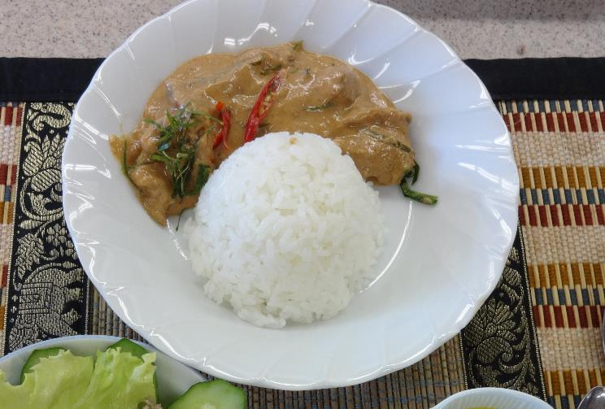
正解
タイの達人
タイの主食は、米です。
日本の米は、丸みがあり、粘り気がありますが、タイ米はインディカ種で細長く、粘り気が少なくパラパラしています。
次の問題にすすむ⇒

Slide 13
おっと！まちがい
タイの達人
↩もういちど挑戦する
次の問題に行く⇒

Slide 14
問５ タイ式あいさつの方法？
タイの達人
A. おじぎ
B. 握手
C. ハグ
D. 手を合わせる（合掌）

Slide 15

正解
タイの達人
ワイ
日本人はあいさつするときにおじぎや握手などをしたりしますが、タイ人は
握手などのかわりに、「ワイ」と言われる合掌をします。
年下の人が先に年上にワイをし、年上の人がそれに返します。
次の問題にすすむ⇒
出典：ASEANPEDIA～ASEANまるわかり～

Slide 16
おっと！まちがい
タイの達人
↩もういちど挑戦する
次の問題に行く⇒

Slide 17
問６ タイを代表する動物と言えば？
タイの達人
A. オランウータン
B. クマ
C. トラ
D. ゾウ

Slide 18
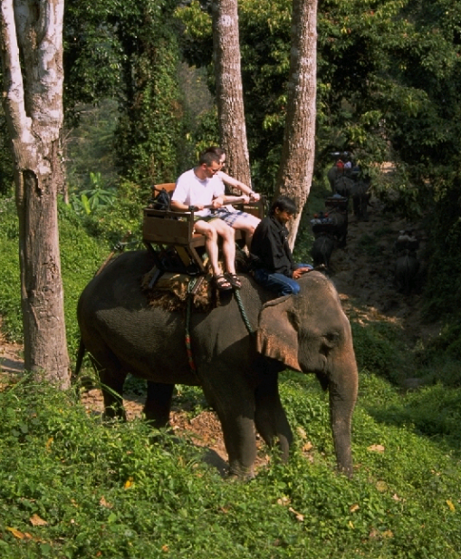
正解
タイの達人
象（ゾウ）をタイ語で「チャーン」と言います。
タイの人々にとって、象は特別な存在です。その理由は様々です。
①昔、他国との戦争で、王は象に乗って戦いに行きました。象は王を守り先頭を切って戦う、勇気と誇りの象徴とされいます。
②多くのタイ人が信仰している仏教では、仏陀（ブッダ）のお母さんがあるとき、白い象がお腹に入る夢を見て、仏陀を身ごもったことを知った、という逸話があります。
（出典：JTB)
他にも象については、いろいろなお話があるんですよ。
©ASEAN-Japan Centre
次の問題にすすむ⇒

Slide 19
おっと！まちがい
タイの達人
↩もういちど挑戦する
次の問題に行く⇒

Slide 20
問７ タイへ国際電話を掛けるとき
の国番号は何番？
タイの達人
A. ６０
B. ６６
C. ８１
D. ８３

Slide 21
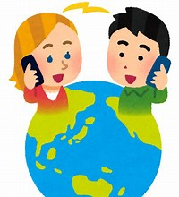
正解
タイの達人
タイの国番号は「６６」番です。
日本からタイへ電話を掛けるときは最初に「６６」を入力して、そのあと相手の電話番号を入力します。
ちなみに、日本の国番号は「８１」番です。
次の問題にすすむ⇒

Slide 22
おっと！まちがい
タイの達人
↩もういちど挑戦する
次の問題にいく⇒

Slide 23
問８ タイでは12月5日は祝日
ですが、何の日？
タイの達人
A. 建国記念日
B. 体育の日
C. クリスマス
D. 王様の誕生日

Slide 24
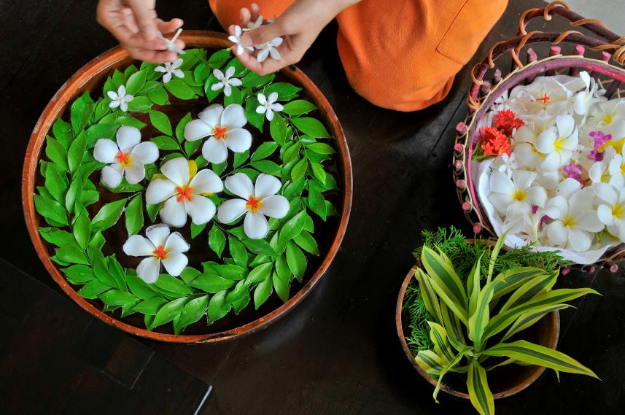
正解
タイの達人
12月5日は、ラーマ9世（プミポン前国王）の誕生日
©ASEAN-Japan Centre
次の問題にすすむ⇒

Slide 25
おっと！まちがい
タイの達人
↩もういちど挑戦する
つぎの問題にいく⇒

Slide 26
問９ タイでは曜日ごとに色や仏像が
決まっています。火曜日は何色？
タイの達人
A. 黄色
B. 赤色
C. 緑色
D. ピンク色

Slide 27
正解
タイの達人
日曜：赤色
月曜：黄色
火曜：ピンク色
水曜：緑色
木曜：オレンジ色
金曜：青色
土曜：むらさき色
タイでは曜日に色や仏像が決まっていて、自分が生まれた曜日の色のものを身につける習慣があります。
出典：外務省
次の問題にすすむ⇒

Slide 28
おっと！まちがい
タイの達人
↩もういちど挑戦する
次の問題に行く⇒

Slide 29
問10 タイ語で「ありがとう」とは？
タイの達人
A. テレマカシ
B. コップンカー/コップンカップ
C. サラーマット
D. オークン

Slide 30
正解
タイの達人
「ありがとう」をタイ語で
コップンカー（女性の言葉）
コップンカップ（男性の言葉）
クイズをおわる⇒

Slide 31
おっと！まちがい
タイの達人
↩もういちど挑戦する
クイズをおわる⇒

Slide 32

クイズおわり
タイの達人
【全問～８問正解者】タイ大好き
【５問～７問正解者】タイ好きかも
また挑戦してね
がんばりましたで賞
あなたは、この度
タイ王国に関するクイズ
に挑戦し、たくさん学べ
ましたので、ここに評し
ます。
タイの達人
監修：アユタヤ・ラチャパット大学

